Slide 1
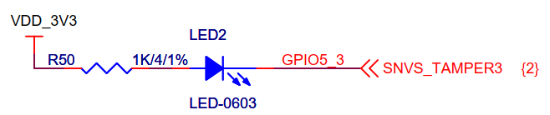
先看原理图
打开原理图，搜“LED”，如下图所示：

Slide 2
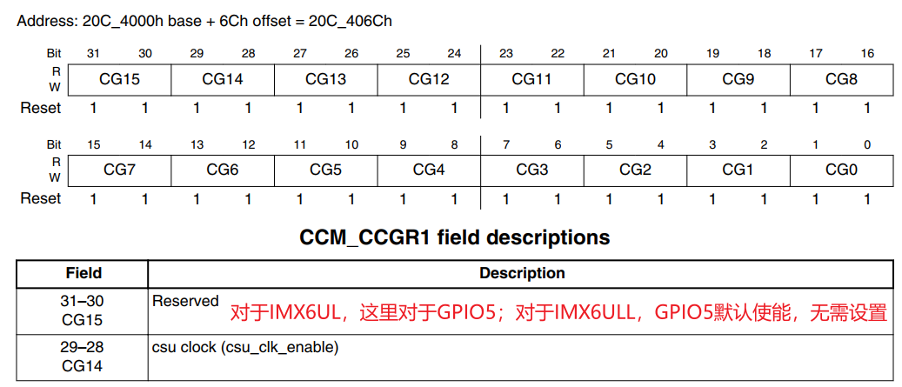
再看芯片手册：使能GPIO5
GPIO5_3属于GPIO5里的第3个引脚。
怎么使能GPIO5？在前面的视频里误用了IMX6UL的手册，对于IMX6ULL，GPIO5默认使能，无需设置。
CCM_CCGR1地址：0x020C4000 + 0x6C

Slide 3
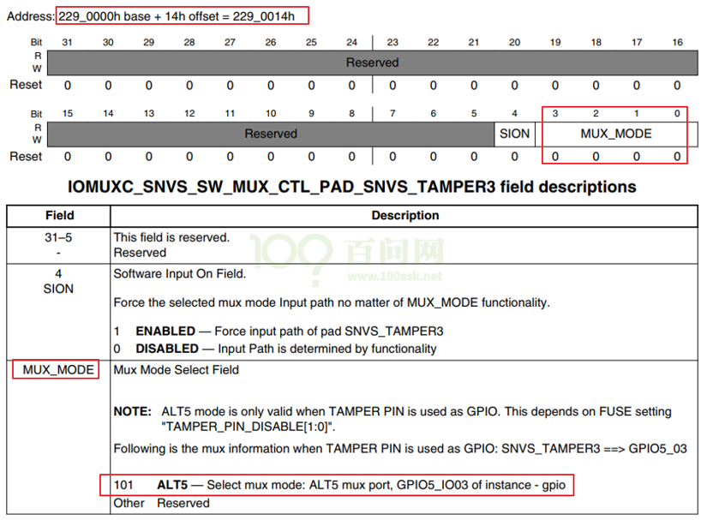
再看芯片手册：设置GPIO5_3为GPIO
IOMUXC_SNVS_SW_MUX_CTL_PAD_SNVS_TAMPER3地址：0x02290000 + 0x14

Slide 4
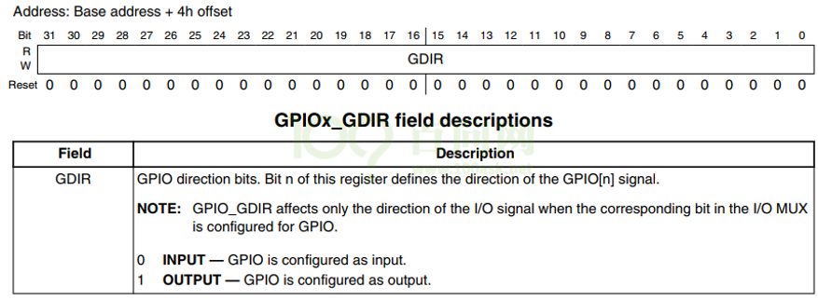
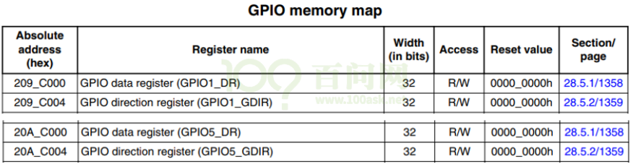
再看芯片手册：设置GPIO5_3为输出
GPIO5_GDIR地址：0x020AC004

Slide 5
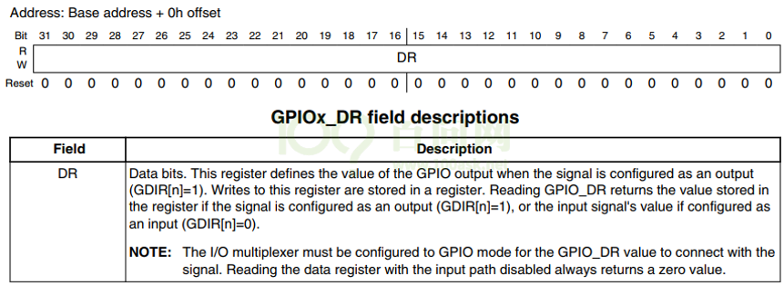
再看芯片手册：怎么设置GPIOB0的输出电平？
GPIO5_DR地址：0x020AC000

